Slide 1
Perencanaan Dan Pengembangan Produk

Slide 2
Referensi
Ulrich T. Karl dan Eppinger D.Steven, 2003, Product Design and Development, Third edition,Mc Graw Hill Inc
Pahl, G and Beitz, W, 1983, Engineering Design, Springer Verlag
Cross, Nigel, 1994, Engineering Design Methods, John Wiley & Sons

Slide 3
1. Pendahuluan

Slide 4
Produk
Produk:
- sesuatu yang dihasilkan oleh kerja atau usaha
sesuatu yang dijual oleh perusahaan pada pelanggannya/customer
dibuat untuk memenuhi kebutuhan atau keinginan
dapat merupakan barang atau jasa (service)
Pengembangan produk : serangkaian kegiatan yang dimulai dari persepsi terhadap suatu peluang pasar dan berakhir pada produksi, penjualan dan pengiriman produk

Slide 5
Produk
Pengembangan produk fokus pada produk:
- teknik : mis. Power tools, computer peripheral
- diskret : bukan produk bahan bakar, nilon, kertas, dll
- physical: bukan produk software atau service

Slide 6
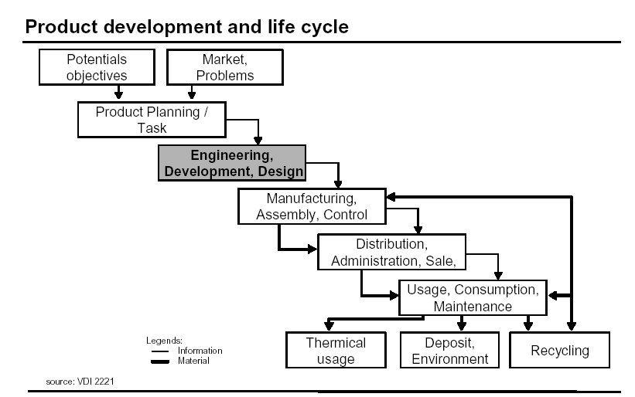
Pengembangan Produk Dan Siklus Kehidupan Produk

Slide 7
Pengembangan Produk Yang Berhasil
Perspektif Investor: Pengembangan Produk yang sukses menghasilkan produk yang dapat diproduksi dan profitable untuk dijual
Kriteria yang digunakan untuk menilai performansi dari suatu upaya pengembangan produk
1. Kualitas Produk
2. Ongkos Produk
3. Waktu Pengembangan
4. Biaya pengembangan
5. Kapabilitas Pengembangan
6. Kriteria-kriteria yang berasal dari stakeholders lainnya di dalam
perusahaan

Slide 8
Kualitas Produk
Seberapa bagus produk yang dihasilkan
Apakah memenuhi/memuaskan kebutuhan customer
Apakah robust dan reliable
Robust product: produk yang tetap menunjukkan performansi yang sesungguhnya dibawah pengaruh gangguan (noises)
Noises: variasi yang tidak dapat dikontrol, contoh: manufacturing variation, kondisi operasi, kerusakan produk
Kualitas produk terefleksi dalam
- market share
- harga dimana customers bersedia untuk membayar (maukah customer membeli dengan harga tersebut)

Slide 9
Ongkos Produk
Berapa ongkos manufaktur produk
Ongkos termasuk pengeluaran untuk equipment and tooling dan tambahan ongkos setiap kenaikan unit yang dibuat
Ongkos produk menentukan seberapa besar profit yang diperoleh perusahaan untuk suatu volume penjualan dan harga jual tertentu

Slide 10
Waktu Pengembangan
Seberapa cepat tim pengembangan produk menyelesaikan tugasnya
Waktu pengembangan menentukan:
- seberapa responsif perusahaan terhadap tekanan kompetisi dan perkembangan teknologi
- seberapa cepat perusahaan mendapatkan keuntungan ekonomi dari usaha yang dilakukan tim pengembangan produk

Slide 11
Biaya Pengembangan
Berapa banyak yang harus dikeluarkan perusahaan untuk mengembangkan produk
Biaya pengembangan merupakan bagian yang signifikan dari investasi untuk memperoleh profit

Slide 12
Kapabilitas Pengembangan
Apakah tim dan perusahaan dapat lebih baik mengembangkan produk di masa depan sebagai hasil dari pengalaman mereka dalam mengembangkan produk selama ini
Kapabilitas pengembangan adalah suatu aset perusahaan yang dapat digunakan untuk mengembangkan produk yang lebih efektif dan ekonomis di masa depan

Slide 13
Siapa Yang Merancang Dan Mengembangkan Produk
Pengembangan Produk: suatu kegiatan interdisiplin yang melibatkan hampir semua fungsi dari suatu perusahaan
3 fungsi sentral di perusahaan dalam pengembangan produk
1. Marketing
2. Desain
3. Manufaktur

Slide 14
Marketing
Fungsi marketing sebagai mediator interaksi antara perusahaan dengan customers
Mengidentifikasi peluang produk
Mendefinisikan segmen pasar
Mengidentifikasi kebutuhan pelanggan
Menetapkan harga jual (target prices)
Meluncurkan dan mempromosikan produk

Slide 15
Desain
Mendefinisikan bentuk fisik produk terbaik yang sesuai dengan kebutuhan customer
Fungsi desain termasuk :
Engineering design (mechanical, electrical, software, dll)
Industrial design (aesthetics, ergonomics, user interfaces)

Slide 16
Manufaktur
Bertanggung jawab dalam mendesain dan mengoperasikan sistem produksi
Fungsi lainnya:
Pembelian (Purchasing)
Distribusi
Instalasi

Slide 17
Tim Pengembangan Produk
Project team
Team leader
Core team
Extended team

Slide 18
Tim Pengembangan Produk
Finance
Sales
Legal
Manufacturing Engineer
Marketing Professional
Purchasing Specialist
Team Leader
Industrial Designer
Electronic Designerl
Mechanical Designer
Core team
Extended Team (termasuk supplier)

Slide 19
Contoh Pengembangan Beberapa Produk
 | Stanley Tools Jobmaster (Obeng) | Roller Blade In-line Skate | HP Deskjet Printer | VW New Beettle | Boeing 777
Vol.Prod/Th | 100.000 | 100.000 | 4000.000 | 100.000 | 50
Umur Jual | 40 Th | 3 Th | 2Th | 6 Th | 30 Th
Harga Jual | $3 | $200 | $300 | $17.000 | $130.000
Jumlah Part | 3 | 35 | 200 | 100.000 | 130.000
Waktu Pengembangan | 1 Th | 2 Th | 1,5 Th | 3,5 Th | 4,5 Th
Tim Internal | 3 orang | 5 orang | 100 orang | 800 orang | 6.800 orang
Tim Eksternal | 3 orang | 10 orang | 75 orang | 800 orang | 10.000 orang
Biaya Pengembangan/ Investasi produksi | $150.000 $150.000 | $750.000 $1.000.000 | $50.000.000 $25.000.000 | $400.000.000$500.000.000 | $3 M $3 M

Slide 20
Tantangan Pengembangan Produk
Trade off
Dinamika
Detail
Time pressure
Ekonomi

